Slide 1
Gezond eten in de sportclub
Notes:
Welkom
Vandaag ga ik jullie wat meer uitleg geven over het project ‘Gezond eten in de sportclub’

Slide 2
1. Gezond eten in jouw sportclub? Waarom (niet)? 2. Wat biedt het project? 3. Debat
Notes:
In het eerste puntje bekijken we waarom het belangrijk is om ook in de sportclub aandacht voor gezond eten en gezond eetgedrag te hebben.
Daarna zien we wat het project aan de sportclub allemaal te bieden heeft.
Als laatste gaan we een kort debat houden. We gaan enkele stellingen bekijken en iedereen mag hierover zijn/haar mening geven.

Slide 3
Gezond eten in jouw sportclub? Waarom (niet)
1.

Slide 4
Gezond eten in jouw sportclub? Waarom (niet)
Welke Vlaamse gegevens zijn (niet) waar?
* 60% van de vrouwen eet dagelijks fruit. WAAR/NIET WAAR
* 60% van de mannen eet dagelijks fruit. WAAR/NIET WAAR
* Minder dan 50% van de vrouwen eet dagelijks 2 porties groenten. WAAR/NIET WAAR * 75% van de mannen eet dagelijks een portie groenten. WAAR/NIET WAAR
* 10% van de vrouwen drinkt dagelijks gesuikerde dranken. WAAR/ NIET WAAR
* 30% van de mannen drinkt dagelijks gesuikerde dranken. WAAR/NIET WAAR
* Meer dan 50% Vlamingen van 6 jaar en ouder drinkt dagelijks 1l water. WAAR/NIET WAAR
Notes:
Uit de Vlaamse Gezondheidsenquête van 2018 blijkt dat volwassenen vaak niet aan de aanbevolen hoeveelheden komen.
DAH= dagelijks aanbevolen hoeveelheid (voor groenten en fruit is dit dagelijks 2 porties).
Vrouwen Mannen
61% eet dagelijks fruit -> maar 34% eet de DAH. 50% eet dagelijks fruit -> maar 24% eet de DAH.
82% eet dagelijks groenten -> maar 41% eet de DAH. 76% eet dagelijks groenten.
19% drinkt dagelijks gesuikerde drank 29% drinkt dagelijks gesuikerde frisdrank
Algemeen
17% van de jongvolwassenen (15-24j.) eet de DAH fruit.
43% van de bevolking van 6 jaar en ouder drinkt dagelijks minstens 1 liter water.

Slide 5
Gezond eten in jouw sportclub? Waarom (niet)
Slechts 36% van de sportclubs heeft extra aandacht voor gezondheidsbevordering binnen de club.
Vaker extra aandacht voor gezondheidsbevordering in:
grotere clubs;
clubs met een groter aandeel jeugdleden.
Bron: Joining the Team: Sports As a Setting for Health Promotion (2016) – Jeroen Meganck
Notes:
Op dit moment heeft ongeveer 1 op de 3 sportclubs in Vlaanderen aandacht voor gezondheidsbevordering in sportclubs.
Meestal zijn dit grote clubs en clubs met voornamelijk jeugdleden.

Slide 6
Gezond eten in jouw sportclub? Waarom (niet)
Top 5 verkochte snacks en dranken in sportclubs van Antwerpen
Voedingswaren (n= 73) |  | Drank (n= 94)
1 | Chips | 1 | Bieren
2 | Croque | 2 | Water
3 | Soep | 3 | Frisdrank
4 | Belegde broodjes | 4 | Cola (light, zero)
5 | Wafels/cake/koek | 5 | Sportdrank
Bron: Een gezond voedingsbeleid en Antwerpse sportclubs: een onderzoek naar de visie, de interesses en de behoefte aan ondersteuning (2017-2018) - Sara Van de Vel
Notes:
N = aantal sportclubs
73 sportclubs van Antwerpen gaven een top vijf door van snacks en 94 sportclubs voor dranken.
Voedingswaren: chips, croque, soep, belegde broodjes en wafel/cake/koek … -> 3 zaken die gezond kunnen zijn: croque, soep en belegde broodjes. Gaat het over volkorenbrood bij belegde broodjes en croques? Zijn de croques alleen belegd met kaas (= beter?, Welk beleg ligt er op de broodjes? Is er 1 belegd broodje dat gezond is in de club? Is de soep vers of uit een pakje …?
Dranken: water staat op nummer 2, wat nog min of meer oké is. Er wordt voornamelijk bier gedronken, maar de bezoekers van de cafetaria kiezen ook voor water, frisdrank en sportdrank.

Slide 7
Gezond eten in jouw sportclub? Waarom (niet)
Voordelen voor jouw club
Voor je leden
gezondere levensstijl
Voor je club
beter imago
verbeterd mentaal en sociaal welzijn
minder kans op chronische aandoeningen op langere termijn
betere prestaties van atleten
versterkte maatschappelijke rol
extra gemeenschappelijk doel, creëert een positieve cultuur
goede voorbeeld geven
afvalbeperking
beter sportklimaat (tevreden leden)
verbeterde sportprestaties
veel leden sporten voor hun gezondheid
om meer keuzes te geven, nu bijna alleen ongezonde dranken en snacks
https://www.scforh.info/sports-clubs/why-implement-scforh-approach/do-you-want-more-info/ Scheerder, J., et al. (2015). Sportclubs in beeld: resultaten van het Vlaamse Sportclub Panel 2.0 (VSP 2.0). BMS23. Leuven, KU Leuven.
Notes:
VOOR JE LEDEN
Gezondere levensstijl → fitter voelen, minder kans op ziekten
Verbeterd mentaal en sociaal welzijn → lichaamsbeeld, verminderde symptomen van depressie, beter zelfbeeld
Chronische aandoeningen: obesitas, diabetes, hart- en vaataandoeningen …
Minder vetrijk en gezonder eten over het algemeen kan de sportprestatie verbeteren.
Veel leden sporten voor hun omdat het goed is voor hun gezondheid, dus wanneer de club hier aandacht aan schenkt maakt dit de leden tevreden.
Nu heb je niet altijd een gezonde keuze in de sportclub. Iedereen moet iets gezonder om te eten of drinken kunnen kiezen. Net zoals iedereen ook de keuze moet hebben om iets minder gezonds te eten of drinken.
VOOR JE CLUB
Wanneer je als sportclub aandacht besteedt aan gezond eten en gezond eetgedrag geeft dat je club onmiddellijk een beter imago.
Als sportclub heb je ook een maatschappelijke rol en voorbeeldfunctie. De stijging in welvaartziektes (zoals obesitas, diabetes, anorexia …) bij kinderen kan door de hulp van sportclubs ook bestreden worden.
Het geeft een extra gemeenschappelijk doel en creëert om die reden een positieve cultuur.
Je geeft er het goede voorbeeld mee.
Je kan ineens ook rekening houden met afvalbeperking. Dat is maar een kleine extra moeite, wanneer je toch al bezig bent met aanpassingen in het beleid.
Het creëert een goed sportklimaat, waar iedereen zich veilig en goed voelt.

Slide 8
Gezond eten in jouw sportclub? Waarom (niet)
Veel gehoorde algemene drempels + oplossing
Fondsenwerving verliezen
Ideeën voor gezonde manieren van fondsenwerving
Onvoldoende kennis en expertise
Stappenplan en concrete materialen beschikbaar
Scheerder, J., et al. (2015). Sportclubs in beeld: resultaten van het Vlaamse Sportclub Panel 2.0 (VSP 2.0). BMS23. Leuven, KU Leuven.
Notes:
Veel mensen hebben bezwaren tegen gezond eten. In de sportclub is dat ongetwijfeld ook zo. Een van de veel voorkomende bezwaren is fondsenwerving verliezen. Maar er zijn ook manieren om op een gezonde manier aan fondsenwerving te doen. Zoals: verse kruiden verkopen, actieve producten, soep of smoothies …
Een ander bezwaar dat soms naar boven komt, is dat er niet genoeg kennis en expertise is. Daarvoor is dit pilootproject er. Om het stappenplan en de concrete materialen te testen en te zien wat er nog nodig is om zonder deze expertise aan de slag te kunnen gaan met de documenten.

Slide 9
Gezond eten in jouw sportclub? Waarom (niet)
Veel gehoorde bezwaren + oplossing
“Onze verkoop in de kantine is een belangrijke bron van inkomsten. Gratis water of gezonde snacks zal zorgen voor minder inkomsten.”
Start met kleine aanpassingen, evalueer en breid stap voor stap uit. Gezonde voeding kan ook centen opleveren!
“We zetten onze leden al aan het sporten. Mag iets minder gezonds nadien dan ook al niet meer?”
De minder gezonde keuze moet niet verdwijnen, maar je kan de gezondere keuze wel op verschillende manieren stimuleren.
Notes:
Hier staan enkele concrete bezwaren met oplossing.

Slide 10
Gezond eten in jouw sportclub? Waarom (niet)
Veel gehoorde bezwaren + oplossing
“We hebben nu al een tekort aan tijd en vrijwilligers.”
Niet alle acties moeten groots zijn en veel tijd kosten. Nieuwe acties kunnen ook nieuwe vrijwilligers aanspreken.
“Het lijkt ons niet realistisch/haalbaar.”
Iedere sportclub evolueert zich stap voor stap volgens de eigen noden.

Slide 11
Wat biedt het project? a) stappenplan b) concrete, kant-en-klare materialen
2.
Notes:
Wat bied het project.

Slide 12

a) Stappenplan
Creëer draagvlak. - Iedereen voelt zich gehoord en betrokken. - De leden zijn gemotiveerd. - De sleutelfiguren zijn bereid om het beleid vorm te geven. - Het leeft echt bij de clubleden.
Breng de beginsituatie in kaart. - Welke acties werden al ondernomen? - Zijn er afspraken rond eten en drinken? - Wat is het huidige voedings- en drankenaanbod? - Wat brengen leden van thuis mee?
Bepaal prioriteiten en doelstellingen. - U-SMART - Korte termijn/lange termijn; eenvoudig/moeilijk - Betrek zoveel mogelijk mensen.
Notes:
Hier zien we de eerste 3 stappen van het stappenplan.
Creëer draagvlak.
Zorg dat iedereen zich gehoord en betrokken voelt. Dat zal mensen meer motiveren. De trekker/aanvoerder van het project maakt met verschillende andere enthousiastelingen een werkgroepje en zij proberen het beleid vorm te geven. Zorg dat het echt leeft binnen de club.
Breng de beginsituatie in kaart.
Waar staat de club op dit moment? Bieden jullie al gezonde snacks en dranken aan in de cafetaria? Zijn er al regels over het meenemen van dranken en tussendoortjes? Wat hebben jullie in het verleden al geprobeerd en was dat succesvol? Waarom wel, waarom niet?
Bepaal prioriteiten en doelstellingen.
Formuleer ze U-SMART+: uitdagend, specifiek, meetbaar, aanvaardbaar, realistisch, tijdsgebonden en positief. Voorbeeld:
Maak doelstellingen op korte en lange termijn. Enkele die makkelijk zijn, maar ook een paar die misschien wat meer inspanning vragen. → Vanaf de start van het nieuwe seizoen in augustus 2021 mogen de leden alleen nog water meenemen om te drinken tijdens de training.
Betrek zoveel mogelijk mensen bij het opstellen van de prioriteiten en doelstellingen (gehoord en betrokken voelen: stap 1).

Slide 13

a) Stappenplan
4. Werk acties uit.
- Doel?
- Welke doelgroep?
- Strategie?
- Eenvoudig/uitdagend?
- Materiaal?
- Ondersteuning?
- Tijd? Wanneer?
- Kostprijs?
- Verantwoordelijke?
Voer acties uit.
- Communiceer via verschillende kanalen over de actie. - Koppel regelmatig terug over de acties.
Notes:
Werk acties uit:
- Wat is het doel van de actie?
- Voor welke doelgroep is de actie?
- Wat is de strategie? Educatie/omgevingsinterventies/afspraken en regels/zorg en begeleiding
- Wat maakt het eenvoudig/uitdagend?
- Welk materiaal is nodig?
- Wie kan ondersteuning bieden?
- Hoeveel tijd neemt de actie in beslag en wanneer wordt de actie het best uitgevoerd?
- Wat is de kostprijs?
- Wie is de verantwoordelijke voor de uitvoering van de actie?
Voer acties uit.
Communiceer via jullie website, mail/brief, Facebook, elektronisch bord/tv in de club … over de acties.
Wat gaat goed tijdens de actie en wat gaat minder goed? Koppel alles terug.

Slide 14
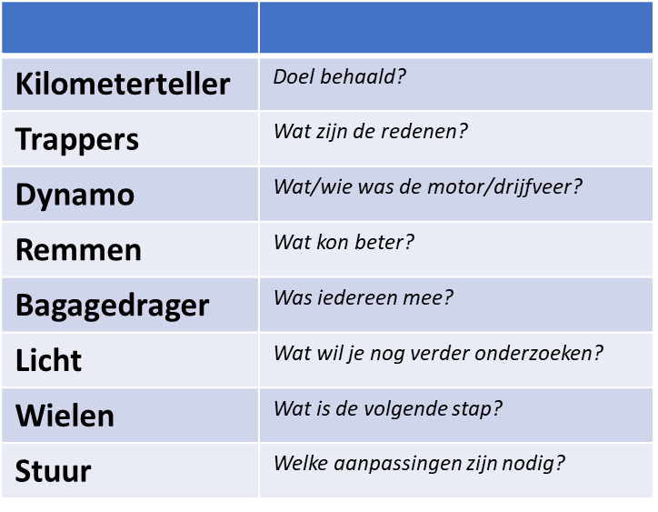
a) Stappenplan
Evalueer en stuur bij.
Veranker in het beleid. Leg de link met andere acties rond gezond en veilig sporten.
Notes:
Evalueer en stuur bij.
Na het uitvoeren van de actie is het belangrijk dat ze geëvalueerd wordt. Is de doelstelling behaald? Waarom? Wat maakte dat het zo’n succes had? Wat kon beter? Was iedereen enthousiast? Wat moet nog verder bekeken en op punt gesteld worden? Wat is de volgende stap? Welke aanpassingen zijn nodig om deze actie te implementeren in het beleid?
Veranker in het beleid.
Een voedingsbeleid in de sportclub staat niet op zichzelf. Het past liefst in een breder beleid. Maak de link met andere acties die je doet rond gezond en veilig sporten. Denk bijvoorbeeld aan acties rond het voorkomen van blessures, alcohol of drugs.

Slide 15
PAUZE:
BEWEGINGSTUSSENDOORTJE
Notes:
Even een bewegingspauze. Niemand is verplicht om de oefeningen mee te doen, maar iedereen mag wel even rechtstaan.

Slide 16

Notes:
Bij deze oefening doen we 2-3 reeksen van 8-12 herhalingen: squatten.

Slide 17

Notes:
Bij de 2de oefening ga je achter je stoel staan. Je gaat op je tenen staan en nadien breng je je hiel terug langzaam naar de grond.
Ook deze oefening mag je 8-12 x uitvoeren en 2-3 reeksen hiervan doen.

Slide 18
b) Concrete materialen bij stappenplan
Uitgewerkte actiefiches met voorbeelden van acties
Notes:
Wie wilt mag blijven rechtstaan, de rest mag terug gaan zitten.
Hier zien we een uitgewerkte affiche: speel een actief spel gebaseerd op de voedingsdriehoek.
Met een van deze spelen laten we jonge kinderen (leden) op een speelse en actieve manier kennismaken met de voedingsdriehoek. We mogen een speldoos met 3 verschillende spelletjes en differentiatie per spel, gebruiken tijdens het pilootproject.
Actieve memory, driehoekscompetitie en levend stratego. Je kan 1 spelletje kiezen als opwarming, of een hele training besteden aan een of meerdere spelen om nadien met de kinderen kort de voedingsdriehoek te bespreken en hen vragen te laten stellen. Je kan ook kiezen om een spel of kamp te spelen …

Slide 19
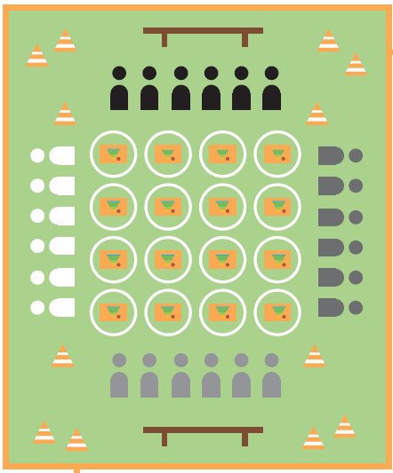
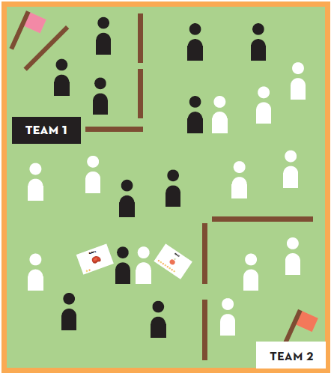
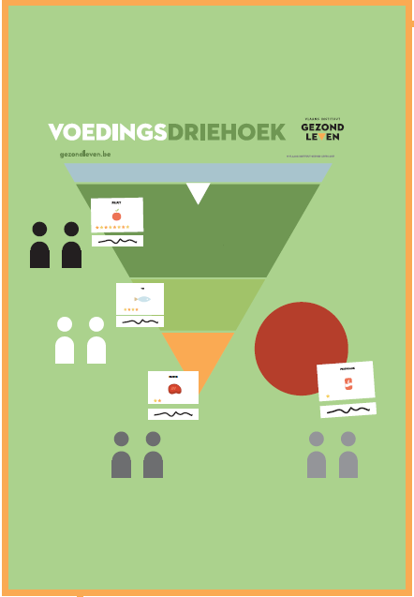
b) Concrete materialen bij stappenplan
Handleiding voor actieve spelletjes gebaseerd op de voedingsdriehoek
Memory
Levend stratego
Driehoekscompetitie
Notes:
Illustratie van de 3 spelletjes. De handleiding vinden jullie terug in bijlage 13

Slide 20




b) Concrete materialen bij stappenplan
Nudgingmaterialen om gezonde voeding te promoten
Notes:
Nudgingmaterialen geven subtiele duwtjes in de rug. Via kleine aanpassingen in de omgeving of communicatie kunnen ze ons gedrag richtingde gezonde keuzes sturen.
De poster ‘Hoeveel klontjes suiker neem je vandaag?’ kan een echte eyeopener zijn. Bij elk glas of elk tussendoortje zie je hoeveel suikerklontjes erin zitten. Wanneer dit visueel gemaakt wordt, gaan mensen er meer over nadenken. Bijvoorbeeld: ik heb daarstraks al een glas cola en een suikerwafel gegeten. In totaal heb ik dus al 6,5 suikerklontjes binnen vandaag. Ik wou eigenlijk nog een glas cola of limonade drinken, maar dan heb ik 10,5 suikerklontjes gegeten/gedronken. Ik zal nu maar beter voor een glas water gaan.

Slide 21
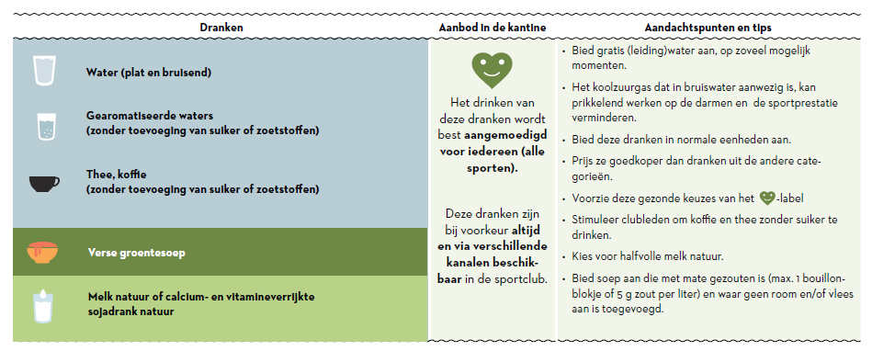
b) Concrete materialen bij stappenplan
Richtlijnen voor het drankenaanbod
Notes:
Er is een tool gemaakt met richtlijnen voor het drankenaanbod. Dat document toont het ideale. Het is zeker geen verplichting om het aanbod volledig conform aan de richtlijnen te maken. In dit document lees je hoe je stap voor stap tot een gezonder drankenaanbod komt. Het is niet de bedoeling dat heel het aanbod verandert, maar wel dat er iets nieuws, gezonds uitgeprobeerd wordt.

Slide 22

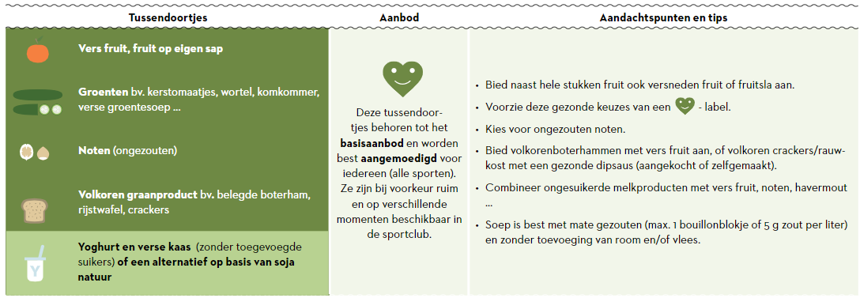
b) Concrete materialen bij stappenplan
Richtlijnen voor het aanbod snacks
Notes:
Er bestaat ook zo een document voor tussendoortjes.

Slide 23
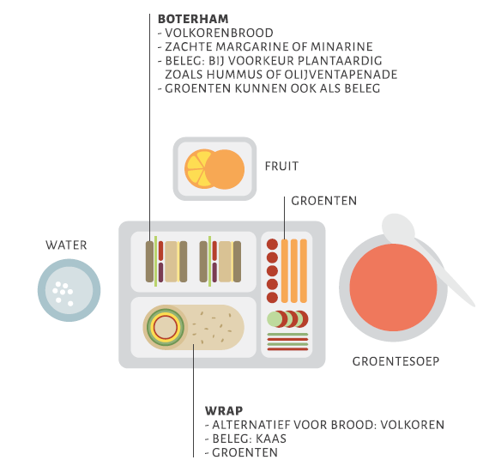
b) Concrete materialen bij stappenplan
Richtlijnen voor het aanbod belegde broodjes
Notes:
En ook voor belegde broodjes.

Slide 24
Debat
3.
Notes:
De mogelijke antwoorden vind je in het Word-document van bijlage 3.

Slide 25
Debat
Wat denk jij? Bespreek per 2 of in een klein groepje volgende situatie. Wat is jouw mening over de afspraak binnen de sportclub (pro/contra)? Hoe zou jij ouders overtuigen?
Afspraak in de sportclub: De kinderen krijgen tijdens de training alleen water en ze mogen van thuis ook alleen maar water meenemen om te drinken tijdens de training.
Vraag van een ouder: de mama van de 10-jarige Jarne vraagt waarom ze geen sportdrank meer mag meegeven naar de training. Jarne komt rechtstreeks van school door naar de voetballes en hij heeft voldoende vocht en energie nodig. Wat doe je?
Notes:
Bekijk ook het Word-document dat bij de ppt hoort. Dit heb je nodig voor het debat. We gaan een kort debat houden met enkele stellingen. Er is geen juist of fout antwoord en iedereen zijn mening wordt gerespecteerd en geapprecieerd.

Slide 26
Debat
Regels en aanbod van snacks/tussendoortjes: Het bestaande aanbod van snacks wordt deels vervangen door gezondere alternatieven. Na de wedstrijd wordt er gezamenlijk een stuk fruit gegeten en ouders/leden geven/nemen alleen nog gezonde tussendoortjes mee naar de club.
Een ouder merkt dat het aanbod in de kantine is aangepast en uit haar ongenoegen. Na het sporten mag haar kind toch wel iets snoepen. Wat doe je?
Je hoort Tuur tegen zijn teammaten zeggen dat hij geen broodje meer koopt in de kantine, nu die aangepast zijn. Hij zegt dat er 2 straten verder een broodjeszaak is, waar hij nu zijn broodje gaat halen. Wat doe je?
Na de wedstrijd haalt Laura de taart voor haar verjaardag, nog voor er fruit gegeten werd. Wat doe je?
Lia haalt een grote snoepzak boven vlak voor de training en begint met enkele andere leden hiervan te snoepen. Wat doe je?

Slide 27
Debat
Het is belangrijk dat je ingaat op gesprekken rond gewicht en uiterlijk, wanneer je teamleden hierover hoort spreken.
Je hoort een van de leden spreken over haar gewicht tegen andere leden. Ze zegt dat ze te veel vet heeft en graag wilt vermageren. Wat doe je?
Als trainer moet je het goede voorbeeld geven aan je leden.
Je kameraden of eigen teamgenoten zitten ook in de sportkantine en bieden je een gefrituurde snack aan. Dit terwijl je met het team, waaraan je training geeft, nog samenzit. Wat doet je?

Slide 28
Bedankt voor het luisteren.

